Slide 1
Mediapolitiikan tila ja sen mittaaminen: hankkeen tilannekatsaus 01/2018
VIESTINTÄTIETEIDEN TIEDEKUNTA
Marko Ala-Fossi
Helsinki 11.01.2018

Slide 2
VIESTINTÄTIETEIDEN TIEDEKUNTA
Tutkimushankkeen päätarkoitus lyhyesti
Hankkeen tarkoituksena on tuottaa yhteiskuntatieteellinen perusselvitys mediapolitiikan nykytilasta Suomessa. Hankkeessa kuvataan, mitä mediapolitiikan tilasta eri aineistojen kautta nyt tiedetään. Lisäksi siinä tarkastellaan mediapolitiikan eri osa-alueiden politiikkatavoitteiden saavuttamisen mittaamiseen soveltuvia aineistoja, menetelmiä sekä jo käytössä olevia malleja ja mittareita.
Eri mallien arvioinnin ja kansainvälisen vertailun lisäksi hankkeessa kehitetään tarvittaessa kokonaan uusia malleja. Tämän pohjalta hankkeen loppuraporttiin laaditaan ehdotus niistä aineistoista ja menetelmistä (mittaristo), joiden avulla Suomen mediapolitiikan eri osa-alueiden kehitystä olisi mielekästä ryhtyä koordinoidusti seuraamaan.

Slide 3
VIESTINTÄTIETEIDEN TIEDEKUNTA
Tutkimushankkeen vastuuhenkilöt
Konsortioyhteistyön ja tutkimushankkeen vastuulliset johtajat:
Katja Valaskivi (TaY, COMET) ja Hannu Nieminen (HY, CRC)
Hankkeen koordinaattori: Marko Ala-Fossi (TaY)
Työpakettien vastuuhenkilöt:
Anette Alén-Savikko & Jockum Hildén (TP1),
Marko Ala-Fossi (TP2),
Heikki Hellman & Heikki Kuutti (TP3),
Ilmari Hiltunen & Paula Haara (TP4),
Juha Herkman & Janne Matikainen (TP5),
Mikko Grönlund & Katja Lehtisaari (TP6),
Johanna Jääsaari & Kari Karppinen (TP7) ja
Jockum Hildén (TP8).

Slide 4
VIESTINTÄTIETEIDEN TIEDEKUNTA
Tutkimushankkeen eteneminen syksyllä 2017
Hanke on kokonaisuutena edennyt suunnitellusti ja aikataulussa.
Työpakettien suunnitelmissa eri vaiheiden ajoituksesta on kuitenkin lähtökohtaisia eroja johtuen mm. vastuuhenkilöiden muista tehtävistä sekä kussakin työpaketissa käytettävistä tutkimusaineistoista ja menetelmistä.
Näin ollen osa työpaketeista on syksyn aikana ehtinyt jo toteuttaa oman tutkimuksensa empiirisen osuuden pääosin tai kokonaan ja loput työpaketeista pääsevät toteutusvaiheeseen vasta vuodenvaihteen jälkeen.
Tutkimuksen toteutusaikataulu:
Hanke on käynnistynyt 14.9.2017 ja se päättyy 16.3.2018 (6 kk)

Slide 5
VIESTINTÄTIETEIDEN TIEDEKUNTA
TP 1: Kansalaisten viestinnälliset perusoikeudet
Tutkimusaineistojen kerääminen on aloitettu ja datan keruuta ja taulukointia sekä aineistoja koskevia täsmennyksiä ja rajauksia on myös mietitty ja tarkennettu.
Lisäksi muulle hankeryhmälle on esitetty pyyntö kommentoida tarkasteltavaksi otettavien lakien valikoimaa.
Työpaketin vastuuhenkilöiden työnjakoa on täsmennetty niin, että Jockum Hildénin osuus käsittelee ensisijaisesti
kansalaisten yksityisyyden suojaan liittyviä kysymyksiä,
siihen liittyvää teoreettista keskustelua,
lainsäädäntöä ja politiikkasuosituksia.

Slide 6
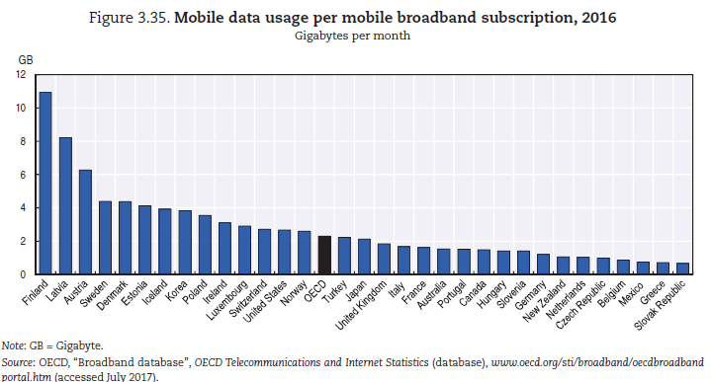
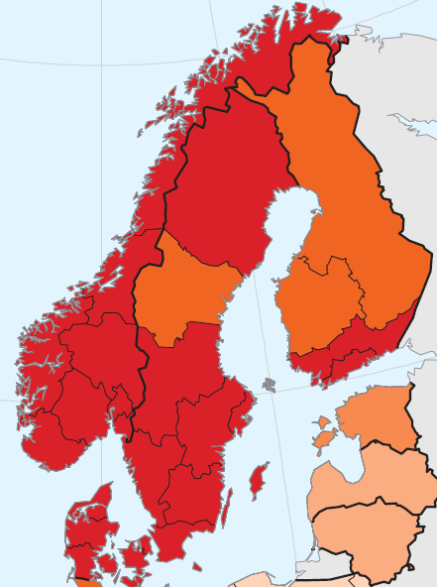
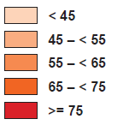
VIESTINTÄTIETEIDEN TIEDEKUNTA
TP 2: Pääsy media- ja viestintäpalveluihin
Map 9.2. Proportion of individuals who used any mobile device to access the internet when away from home or work in the three months prior to the survey, by NUTS 2 regions, 2016
(% of all individuals)
Eurostat definition for “mobile internet usage”:
“Use of the internet away from home or work place on portable computers or handheld devices through mobile phone networks or wireless connections.”
http://dx.doi.org/10.1787/9789264276284-graph53-en
http://ec.europa.eu/eurostat/statistics-explained/index.php/Eurostat_regional_yearbook
http://ec.europa.eu/eurostat/statistics-explained/index.php/Glossary:Mobile_internet_usage

Slide 7
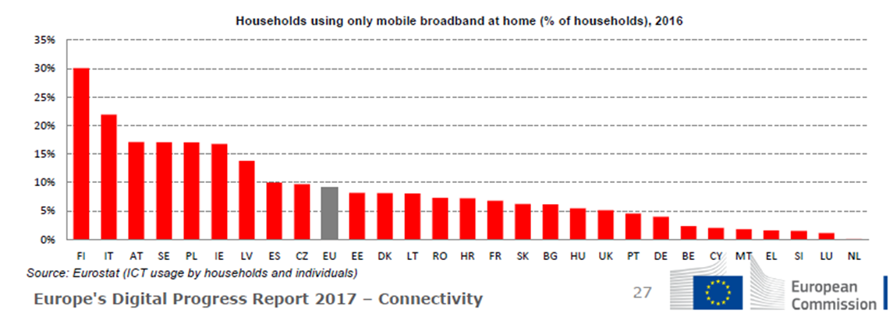
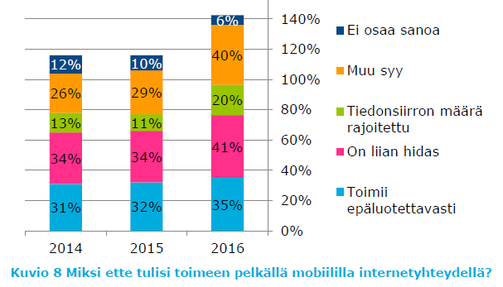
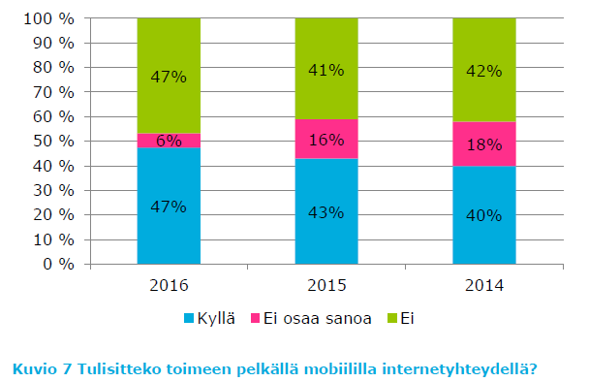
VIESTINTÄTIETEIDEN TIEDEKUNTA
TP 2: Pääsy media- ja viestintäpalveluihin
http://ec.europa.eu/newsroom/document.cfm?doc_id=44389
https://www.viestintavirasto.fi/attachments/toimialatieto/Kuluttajatutkimus_2016.pdf

Slide 8
TP3: Median monimuotoisuus ja moniarvoisuus
Fokus:
kartoittaa, millaisilla malleilla ja käsitteillä media-alan monimuotoisuutta, monipuolisuutta ja moniarvoisuutta sekä keskittymistä nykyisin mitataan ja arvioidaan
laatia ehdotus jatkuvaan seurantaan soveltuviksi mittareiksi, osittain jo nyt käytössä olevia mittareita hyödyntäen
Keskeiset käsitteet:
monimuotoisuus (diversity): ulkoinen ja sisäinen, median omistuksen keskittyminen (vrt. concentration)
monipuolisuus (variety): sisältöjen, sisältötyyppien ja median käytön moninaisuus
moniarvoisuus (plurality): median ideologinen/kulttuurinen moninaisuus, mielipidekirjo
Tutkimusaineisto:
LVM:n raportit ja selvitykset (2007–2017)
viestintäpoliittinen lainsäädäntö esitöineen (2000–2017)
Tilastokeskuksen, alan toimijoiden ym. tilastot
lisäksi kirjallisuuskatsaus alan mittareita koskevaan tutkimukseen
Työpaketin tutkijat:
dosentti Heikki Hellman (PI, TaY), tutkimuskoordinaattori Heikki Kuutti (JyU)
FM (väit.) Markus Mykkänen (JyU) ja FM Ville Manninen

Slide 9
TP3: Moninaisuuden ulottuvuudet viestintäpoliittisissa dokumenteissa
Moninaisuuden ulottuvuus | Monipuolisuus | Moni-muotoisuus | Moniarvoisuus | Moninaisuus | Keskittyminen | Yhteensä
1 Lähteiden moninaisuus
· Mediavaihtoehtojen määrä | 104 | 48 | 17 | 7 | 22 | 198
· Omistuksen monimuotoisuus | 39 | 46 | 3 | 3 | 27 | 118
· Sisällön tarjoajien monimuotoisuus | 59 | 53 | 17 | 7 | 9 | 145
· Sisällön tekijöiden monimuotoisuus | 1 | 34 | 0 | 7 | 10 | 52
2 Sisällön moninaisuus
· Sisältövaihtoehtojen määrä | 200 | 39 | 13 | 6 | 29 | 287
· Sisältötyyppien monipuolisuus | 276 | 17 | 1 | 4 | 35 | 333
· Sisällön moniarvoisuus | 60 | 2 | 72 | 7 | 2 | 143
· Sisältöjen demografinen moninaisuus | 92 | 22 | 12 | 17 | 3 | 146
3 Käytön moninaisuus
· Median käytön määrä | 5 | 0 | 0 | 0 | 6 | 11
· Käytön horisontaalinen monipuolisuus | 13 | 3 | 0 | 0 | 4 | 20
· Käytön vertikaalinen monipuolisuus | 0 | 2 | 0 | 0 | 2 | 4
Yhteensä | 849 | 266 | 135 | 58 | 149 | 1457
Mainintoja | 395 | 116 | 77 | 35 | 93 | 716
Dokumentteja, joissa käsite mainittu | 77 | 38 | 29 | 17 | 26 | 89
HH & MM & VM 10.1.2018

Slide 10
TP3: Moninaisuuden käsitteiden osumat vuosittain
Selitys: Analyysi kattaa LVM:n Julkaisuja-sarjan ja Raportit ja selvitykset -sarjan julkaisut vuosilta 2007–2017 sekä mediaa koskevan viestintäpoliittisen lainsäädännön esitöineen (lait, hallituksen esitykset, liikenne- ja viestintävaliokunnan mietinnöt) vuosilta 2000–2017. Mukana eivät ole televisio-ohjelmiston monipuolisuuteen keskittyvät Suomalainen tv-tarjonta -raportit (2004–2014).
HH & MM & VM 10.1.2018
Notes:
Osoittaa, että "monipuolisuus" on laajasti omaksuttu termi moninaisuudelle ja että sillä pääosin viitataan sisältöjen moninaisuuteen, kun taas "monimuotoisuus" näyttää dokumenteissa enemmän viittaavan lähteiden moninaisuuteen.
Käsitteiden käyttö kasautuu erityisesti muutamille vuosille. 2008 on kiinnostava, sillä silloin ei ollut mitään keskeistä lainsäädäntöprosessia käynnissä; sen sijaan moninaisuuden ulottuvuuksia käsiteltiin laveasti useissa LVM:n raporteissa.
Vuosien 2013-14 piikki sen sijaan selittyy tietoyhteiskuntakaaren valmistelutyöllä.

Slide 11
VIESTINTÄTIETEIDEN TIEDEKUNTA
TP 4: Kansalaisten ja yhteiskunnan suojelu
Aineisto on pääpiirteittäin kerätty ja julkaisujen sisältö tiivistetty laadulliseen aineistomatriisiin. Analyysi ja raporttitekstin kirjoittaminen on aloitettu.
Nimekkeitä on 110
Aineisto koostuu pääasiassa tutkimuksista sekä suomalaisten viranomaisten ja järjestöjen tuottamista julkaisuista
Aineisto on kerätty ilmiöpohjaisesti. Se sisältää ministeriöistä etenkin OKM:n, OM:n ja SM:n tuottamia aineistoja
Kerätty aineisto on pohja myös teoriaosuudelle; tarkempaan sisällönanalyysiin valikoidaan vain osa
Työpaketissa kuvataan mediakasvatuksen mediapoliittinen tilanne Suomessa sekä muuttuneen mediaympäristön tuomat haasteet mediakasvatuksen tulosten mittaamiselle
Muuttuneita mediankäyttötapoja kuvataan mediakasvatuksen yhteydessä
Notes:
.

Slide 12
TP 5: Median läpinäkyvyys ja vastuullisuus
Läpinäkyvyyteen ja vastuullisuuteen liittyvä itsesääntely
337 JSN:n päätöstä vuosina 2014-2017
119 MEN:n päätöstä vuosina 2014-2017
Omistuksen läpinäkyvyys kuluttajille medioiden verkkosivuilla
13 konsernia, 137 mediaa (mukana 3 teleoperaattoria)
Toiminnan läpinäkyvyys kuluttajille: personointi, algoritmit, itsesääntelystä tiedottaminen
13 konsernia, 137 mediaa (mukana 3 teleoperaattoria)

Slide 13
VIESTINTÄTIETEIDEN TIEDEKUNTA
TP 6: Taloudellinen ja rakenteellinen kehitys
Työpaketissa analysoidaan tilinpäätösaineistoja ja työpaketin alaan liittyviä ministeriöiden ja valtioneuvoston raportteja.
Tilinpäätösaineiston tietolähteenä käytetään Bureau van Dijkin Orbis Europe -yritystietokantaa, joka sisältää noin 80 miljoonan eurooppalaisen yrityksen tilinpäätöstiedot.
Tilinpäätösanalyysin tarkasteluajanjakso alkaa vuodesta 2007 ja päättyy vuoteen 2016, joka oli raportin kirjoittamishetkellä viimeisin vuosi, jolta oli saatavilla vertailukelpoista tietoa suurimmasta osasta yrityksiä.
Marraskuussa 2017 toteutettiin ensimmäisen vaiheen aineistohaku, jonka tilinpäätösaineisto koostui yhteensä 34 236 yrityksen tiedoista (TOL 2008 Pääluokka J Informaatio ja viestintä).
Tutkimusryhmän kokouksessa käydyn keskustelun perusteella osa toimiala-aloista on rajattu selvityksen ulkopuolelle.

Slide 14
VIESTINTÄTIETEIDEN TIEDEKUNTA
TP 7: Päätöksenteko ja policy
Kohteena mediapoliittinen päätöksenteko: toimenpiteiden läpinäkyvyys, tarkoituksenmukaisuus ja erityisesti kansalaisten ja alan toimijoiden osallistumismahdollisuudet
Kartoitetaan mediaan liittyvät lainsäädäntö- ja selvityshankkeet vuosina 2011-2017
Selvitetään, mitkä tahot ovat osallistuneet valmisteluun lausunnonantajina tai työryhmien jäseninä
Fokus mediapolitiikan valmisteluprosesseissa - toisin kuin muissa työpaketeissa, joissa keskitytään politiikan tuotoksiin ja vaikutuksiin. Työpaketin empiirinen osuus ajoittuu tammi-helmikuulle 2018.
Aineistoksi ei ole rajattu ainoastaan LVM:n lakihankkeita, vaan valinnat tehdään tiettyjen mediaan liittyvien aspektien kautta.

Slide 15
VIESTINTÄTIETEIDEN TIEDEKUNTA
TP 8: Kansainvälinen vertailu
Työpaketissa on tähän mennessä kerätty aineistoa silmälläpitäen erityisesti:
eri Pohjoismaiden viimeaikaista kehitystä koskien mediatukia (suorat ja epäsuorat tuet, ml. ALV-keskustelu),
monipuolisuustavoitteita sekä kansalaisten mediankäyttöä
sekä siitä käytyä julkista keskustelua liittyen mm. sosiaaliseen mediaan ja uutisten välittymiseen lukijoille.
Vaikka julkisen palvelun rahoitus herättää tällä erää paljon keskustelua muissa pohjoismaissa, tässä yhteydessä asiaa ei ole tarkoitus käsitellä.

Slide 16
Kiitos ! marko.ala-fossi@uta.fi
VIESTINTÄTIETEIDEN TIEDEKUNTA

